Slide 1

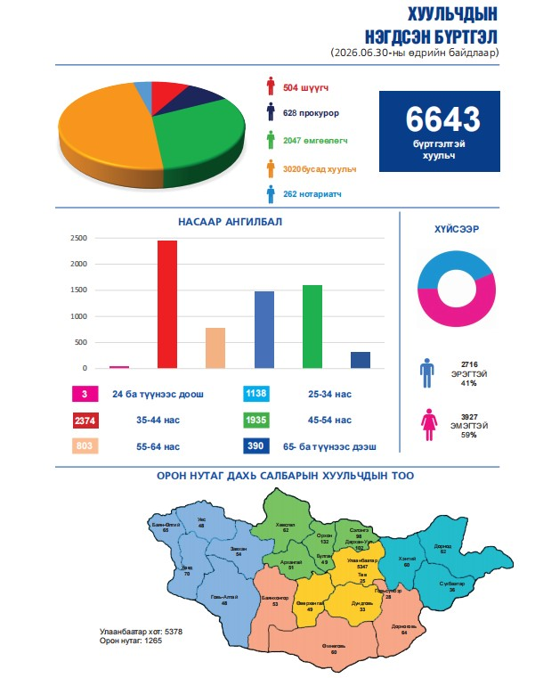

Slide 2
Хуульчийн мэргэжлийн үйл ажиллагаа эрхлэх зөвшөөрлийг түдгэлзүүлэх чиг үүргийн хүрээнд:
д/д | Түдгэлзүүлэх үндэслэл | 2026 он
1. | Шүүгч, прокуророос бусад төрийн байгууллагад ажил, албан тушаал эрхэлж байгаа үндэслэлээр | 5
2. | Гадаад улсад суралцаж байгаа үндэслэлээр | 0
3. | Гадаад улсад ажиллаж, амьдарч байгаа үндэслэлээр | 0
4. | Хүүхэд асрах чөлөөтэй үндэслэлээр | 8
5. | Эрүүл мэндийн шалтгаантай үндэслэлээр | 3
6. | ХЭБТХ-ийн 44 дүгээр зүйлийн 44.7 дахь хэсэгт заасан үндэслэлээр | 9
Нийт |  | 25

Slide 3
Хуульчийн мэргэжлийн үйл ажиллагаа эрхлэх зөвшөөрлийг сэргээх чиг үүргийн хүрээнд:
д/д | Сэргээх үндэслэл | 2026 он
1 | ХЭЗБТХ-ийн 22 дугаар зүйлийн 22.5 дахь хэсэгт зааснаар ХМҮАЭЗ сэргээсэн | 36
2 | ХЭБТХ-ийн 44 дүгээр зүйлийн 44.7 дахь хэсэгт заасан үндэслэл түдгэлзүүлсэнг сэргээсэн | 10
Нийт |  | 46

Slide 4
Хуульчийн мэргэжлийн үйл ажиллагаа эрхлэх зөвшөөрлийг хүчингүй
болгосон тухай мэдээлэл:
д/д | Хүчингүй болгосон үндэслэл | 2026 он
 | Нас барсан | 0
 | Санаатай гэмт хэрэг үйлдсэн | 0
 | Татвар төлөөгүй | 0
 | Өөрийн хүсэлтээр | 2
Нийт |  | 2

Slide 5
Гишүүний татварын хөнгөлөлт, чөлөөлөлт
д/д | Гишүүний татварын хөнгөлөлт, чөлөөлөлт | 2026 он
 | Татварыг 50 хувиар хөнгөлөх | 2

Slide 6
Боловсруулсан баримт бичиг
№ | Захирамжлалын баримт бичгийн төрөл | 2026 он
 | Ерөнхийлөгчийн тушаал | 90
2. | Тамгын газрын даргын “А” тушаал | 15
3. | Тамгын газрын даргын “Б” тушаал | 20
4. | Дүрэм, журам | 1

Slide 7
Байгууллага, иргэдийн өргөдөл, хүсэлтийг шийдвэрлэсэн байдал,
бичиг хэргийн эргэлтийн мэдээ
№ | Баримт бичгийн нэр | 2026 он
1. | Ирсэн бичиг | 370
 |  | Хариутай 274
 |  | Хариугүй 96
2. | Өргөдөл хүсэлт | 576 хүлээн авч 471 шийдвэрлэж хариу өгсөн, 61 хугацаа хээрч шийдвэрлэсэн, 105 шийдвэрлэх шатанд байна.
3. | Холбоо, Тамгын газаас явуулсан бичиг | 523
 | Хороодоос явуулсан бичиг | 102
4. | Явуулсан бичиг нийт | 625

Slide 8
Хамтын ажиллагаа, уулзалт, хэлэлцүүлэг, сургалт зохион байгуулах хүрээнд:
1. | Санамж бичиг | 14
2. | Иргэн, хуульч, аж ахуйн нэгжтэй уулзсан уулзалт | 160 гаруй
3. | Хөдөлмөрийн гэрээ | 27
4. | Иргэн, аж ахуйн нэгжтэй байгуулсан гэрээ | 54
5. | Өглөөний уулзалт /УБ хотод 11, орон нутагт 4/ | 15
6. | Зохион байгуулсан хэлэлцүүлэг | 40 гаруй
7. | Хуулийн төсөл санал өгөх | 18 хуулийн төсөл
8. | Хуулийн төслийн хэлэлцүүлэг | 8
9. | Хуульчийн үргэлжилсэн сургалт /танхим 14, цахим 4/ | 18
 | Сургалтад хамрагдсан хуульчдын тоо /танхим-1232, цахим-238 | 1470

Slide 9
Хууль зүйн судалгаа
Хэвлэл мэдээлэл, олон нийттэй харилцах
№ | Сошиал хаяг | Мэдээ, мэдээллийн тоо
1. | www.mglbar.mn | 236
2. | Facebook page | 267
№ | Захиалагч байгууллага | Хуулийн төсөлд судалгаа хийсэн тоо
1. | Зарим яамд төрийн байгууллагуудын захиалга | 11 хуулийн төсөл болон хэлэлцүүлэг хийж нийт 261,900,000 төгрөгийн орлого олж тухайн төсөл хөтөлбөрт 196,683,852.6 төгрөг зарцуулсан байна.

Slide 10
Шагнал урамшуулал
Шагнал урамшуулал
Төрийн дээд шагнал | 13
Засгийн газрын буюу Хууль зүйн албаны “Тэргүүний ажилтан” хүндэт тэмдгээр хуульчдыг уламжилж шагнав. | 10
Хууль зүй, дотоод хэргийн яамны “Жуух бичиг”-т уламжилж шагнав. | 7
Хуульчдын холбооны Ерөнхийлөгчийн тушаалаар “Хүндэт тэмдэг” | 32

Slide 11
Хуульчийн нийтэд тустай үйл ажиллагаа, иргэдэд зөвлөгөө мэдээлэл өгөх өдөрлөг, төлбөрийн чадваргүй иргэдэд хууль зүйн туслалцаа, өмгөөллийн үйлчилгээ үзүүлэх чиг үүргийн хүрээнд зохион байгуулсан ажил:
№ | Үйл ажиллагаа | 2026 он
1. | Про-боно 7 хоногийн хүрээнд иргэдэд зөвлөгөө өгөв | 103
2. | Хуульчийн про-боно 5/1-ний өдөрлөгт хамрагдсан иргэд | 11,123
3. | Ерөнхий боловсролын сургуулийн хүүхдүүдэд цахим орчны зохистой хэрэглээ, хууль эрх зүйн анхан шатны мэдлэг, гэмт хэргээс урьдчилан сэргийлэх сэдэвт сургалт орсон | 15,151
4. | Төлбөрийн чадваргүй иргэдэд өмгөөлөгч томилсон тоо | 18

Slide 12
Чиг үүргийн хороодын хурал
Хуульчийн мэргэжлийн шалгалтын асуудал эрхэлсэн хороо | -
Хуульчийн үргэлжилсэн сургалтын асуудал эрхэлсэн хороо | 1
Хуульчийн мэргэжлийн дүрэм, ёс зүйн асуудал эрхэлсэн хороо | -
Хуульчдын эрх, хууль ёсны ашиг сонирхлыг хамгаалах хороо | -
Хууль зүйн сургуулийг магадлан итгэмжлэх асуудал эрхэлсэн хороо | 1
Хууль зүйн шинжлэх ухаан, боловсролын хөгжлийг дэмжих асуудал эрхэлсэн хороо | 2

Slide 13
Сайн дурын хороодын хурал
Үндсэн хуулийн эрх зүйн хороо | 2
Шүүгчдийн хороо | 3
Прокурорын хороо | 1
Өмгөөлөгчдийн хороо | 6
Иргэний эрх зүйн хороо | 4
Захиргааны эрх зүйн хороо | 3
Эрүүгийн эрх зүйн хороо | 4
Олон улсын эрх зүйн хороо | 3
Эдийн засгийн эрх зүйн хороо | 3
Хуульчийн нийтэд тустай мэргэжлийн үйл ажиллагаа эрхэлсэн хороо | 3
Төлбөрийн чадваргүй иргэдэд хууль зүйн туслалцаа, өмгөөллийн үйлчилгээ үзүүлэх асуудал эрхэлсэн хороо | 1
Эвлэрүүлэн зуучлалыг дэмжих асуудал эрхэлсэн хороо | 6
Өмгөөллийн нөхөрлөлийн хөгжлийг дэмжих асуудал эрхэлсэн хороо | 6
Нотариатын хөгжлийг дэмжих хороо | 2
Ахмадын хороо | -
Спортын эрх зүйн хороо | -

Slide 14
Хуулийн төслийн хэлэлцүүлэг
Монгол Улсын Үндсэн хуулийн цэцийн тухай хуулийн шинэчилсэн найруулгын төсөл”, “үндсэн хуулийн цэцэд маргаан хянан шийдвэрлэх тухай хуулийн шинэчилсэн найруулгын төсөл” сэдвээр хэлэлцүүлэг зохион байгуулав. Захиргааны хэрэг шүүхэд хянан шийдвэрлэх тухай хуульд оруулах нэмэлт, өөрчлөлтийн төслийн хэлэлцүүлэг зохион байгуулсан. Захиргааны шийдвэр гаргах ажиллагаа: нийтийн ашиг сонирхлыг хамгаалах асуудал” сургалт, хэлэлцүүлэг зохион байгуулсан. “Захиргааны ерөнхий хууль, Захиргааны хэрэг шүүхэд хянан шийдвэрлэх тухай хууль 10 жил: үр дүн, хэтийн чиг хандлага” сэдэвт симпозиум зохион байгуулсан. зөвлөмж гаргасан. Шүүхийн тухай хуульд нэмэлт, өөрчлөлт оруулах хуулийн төслийн хэлэлцүүлгийг зохион байгуулсан. Иргэний хэргийн шүүхийн шийдвэр гүйцэтгэх тухай хуулийн төслийн хэлэлцүүлэг зохион байгуулсан. Эвлэрүүлэн зуучлалын тухай хуулийн шинэчилсэн найруулгын төсөлд холбогдох хууль эрх зүйн орчныг боловсронгуй болгох, гадаад орны туршлага судлах сургалт, хэлэлцүүлэг зохион байгуулсан, мөн хуулийн төсөлд санал хүргүүлэх арга хэмжээ зохион байгуулсан. Санал худалдан авалтын эсрэг” хуулийн төслийн хэлэлцүүлэг зохион байгууллаа

Slide 15
Тайлант хугацаанд Хуульчдын холбооноос дараах хуулийн төслүүдэд санал боловсруулж ХЗДХЯ-нд хүргүүлсэн. Үүнд: Нийгмийн сүлжээнд хүүхдийн оролцоон зохицуулах тухай хуулийн төсөл; Чөлөөт бүсийн тухай хуулийн төсөл; Бизнесийн эрх чөлөөний тухай хуулийн төсөл; Шүүхийн тухай хуулийн төсөл Эрүүгийн хуулийн төсөл; Хэрэг хянан шийдвэрлэх ажиллагааны тухай хуулийн төсөл; Хуульчийн эрх зүйн байдлын тухай хуульд нэмэлт, өөрчлөлт оруулах тухай хуулийн төсөл; Эд хөрөнгийн эрхийн улсын бүртгэлийн тухай хуулийн төсөл; Улсын бүртгэлийн ерөнхий хуулийн төсөл; Шүгэл үлээгчийг хамгаалах тухай хуулийн төсөл; Иргэний хэрэг шүүхэд хянан шийдвэрлэх тухай хуулийн төсөл; СӨХ-ийн эрх зүйн байдал Нотариатын тухай хуулийн төсөл; Байгалийн нөөц ашиглалтын ил тод байдлын тухай; Бизнесийн эрх чөлөөний тухай хуулийн төсөл; Гэр бүлийн тухай хуулийн шинэчилсэн найруулгын төсөл; Шүүхийн бус журмаар өр барагдуулах үйл ажиллагааг зохицуулах хуулийн төсөл, Эвлэрүүлэн зуучлалын тухай хуулийн шинэчилсэн найруулгын төсөл.

Slide 16
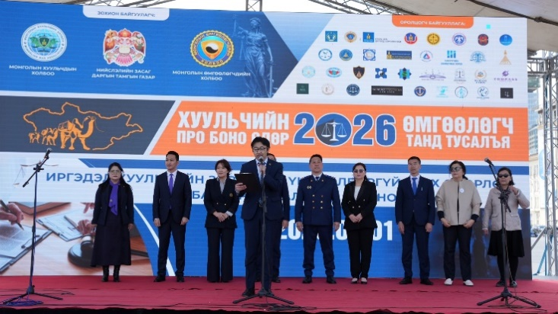
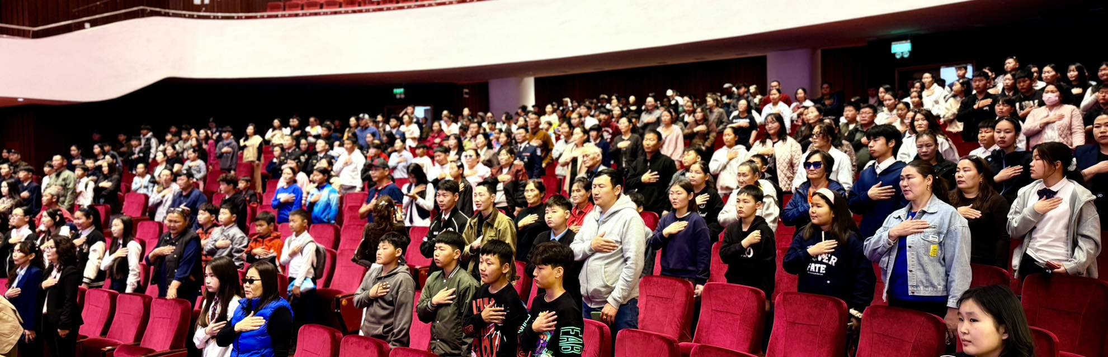
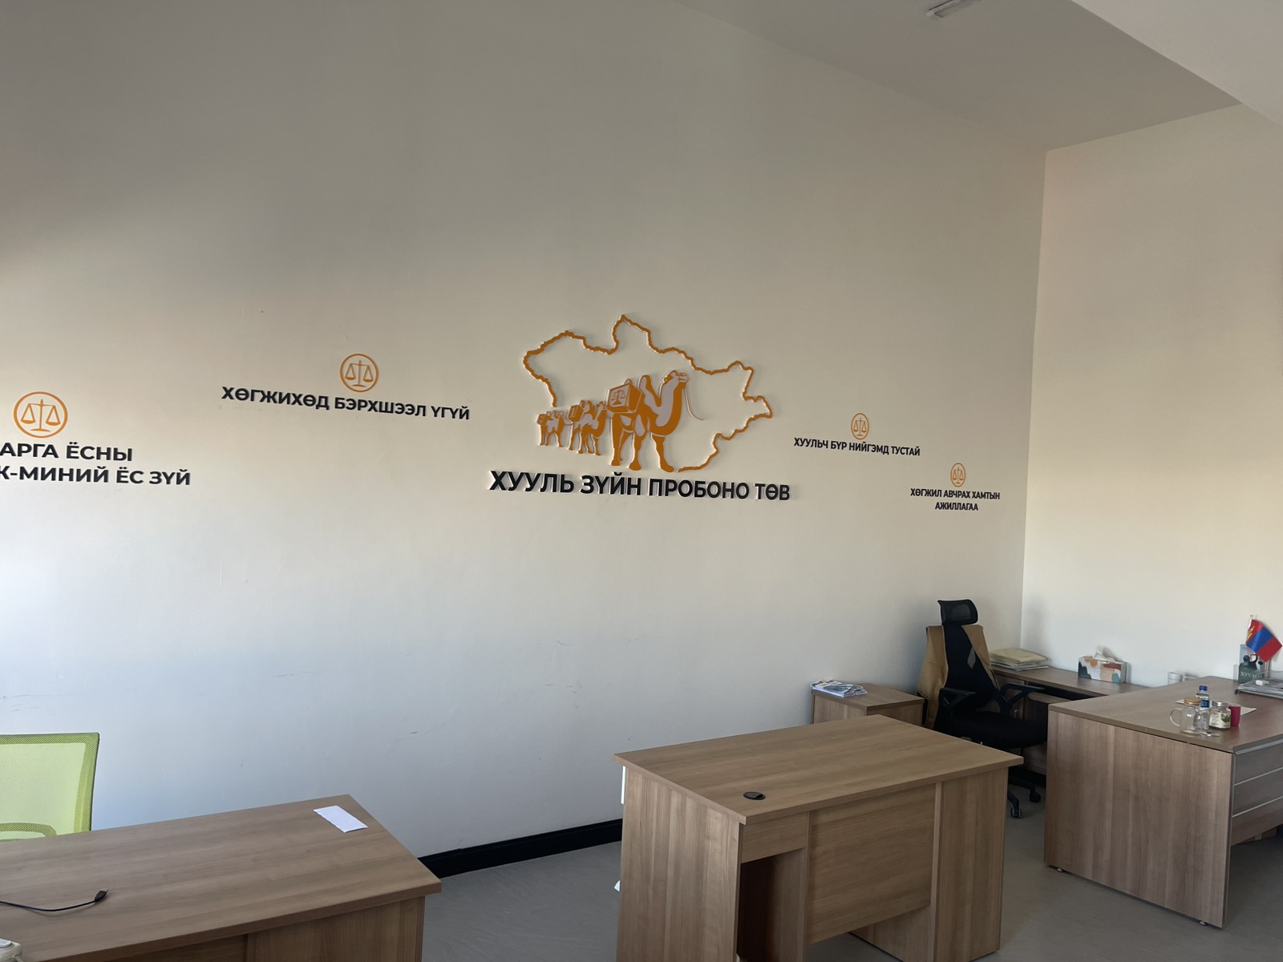
Хуульчийн про-боно өдөрлөгрөөр улсын хэмжээнд нийт 11,123 иргэн өөрт тулгамдсан асуудлаар хууль зүйн зөвлөгөө, мэдээллийг үнэ төлбөргүй авсан байна.
Нийслэл болон 21 аймгийн Ерөнхий боловсролын сургуулийн дунд, ахлах ангийн сурагчдад “Хүндлэлээр нөхөрлөе” сэдвээр сургалт зохион байгуулсан 86 сургуулийн 15,151 сурагч хамрагдсан ба шүүгч, прокурор, өмгөөлөгч, Хүний Эрхийн Үндэсний Комиссын референтүүд, цагдаагийн байгууллагын алба хаагчид, улсын өмгөөлөгч болон 21 аймгийн салбарын зохицуулагчдын төлөөлөл бүхий 100 гаруй хүн сургагч багшаар ажилласан.
Хууль зүйн пробоно төвийн нээлээ

Slide 17
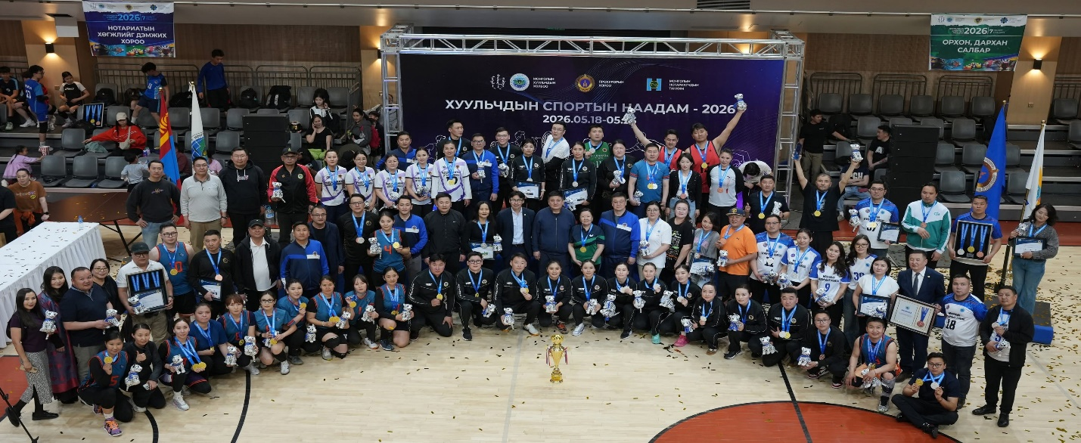
2026 оны 05 дугаар сар
Холбооны чиг үүргийн болон сайн дурын хороод, орон нутгийн салбарын нийт 15 багийн 600 гаруй тамирчин спортын 7 төрлөөр өрсөлдөн, ур чадвар, авхаалж самбаагаа сорив

Slide 18

2026 оны 04 дүгээр сар
Өмгөөллийн нөхөрлөлийн хөгжлийг дэмжих асуудал эрхэлсэн хорооноос Сургалтын хорооны дэмжлэгтэйгээр "ӨМГӨӨЛЛИЙН ХУУЛИЙН ЭТГЭЭДҮҮДИЙН ФОРУМ-2026"

Slide 19

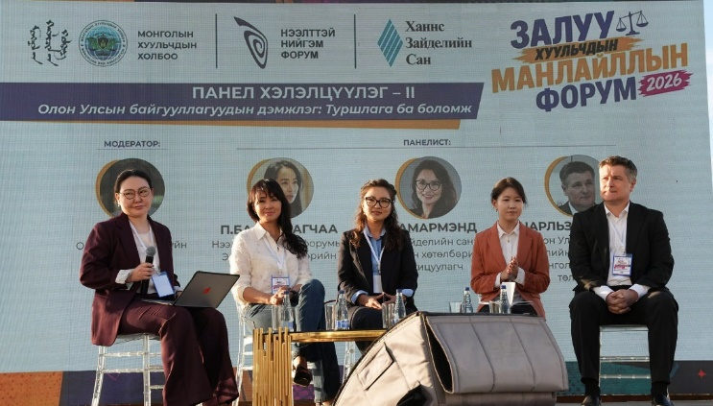
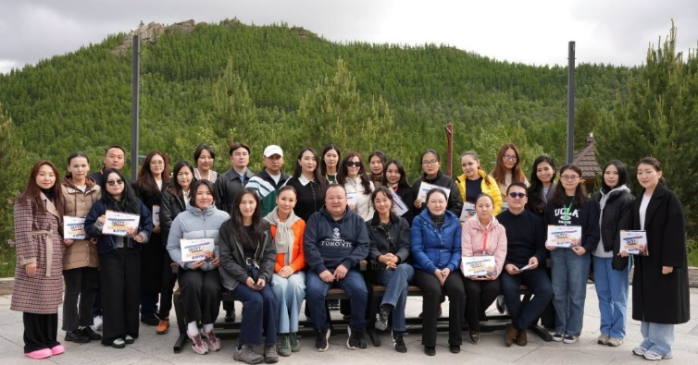
2026 оны 06 дугаар сар
Залуу Хуульчдын Манлайллын Форум 2026” үйл ажиллагааг зохион байгууллаа

Slide 20
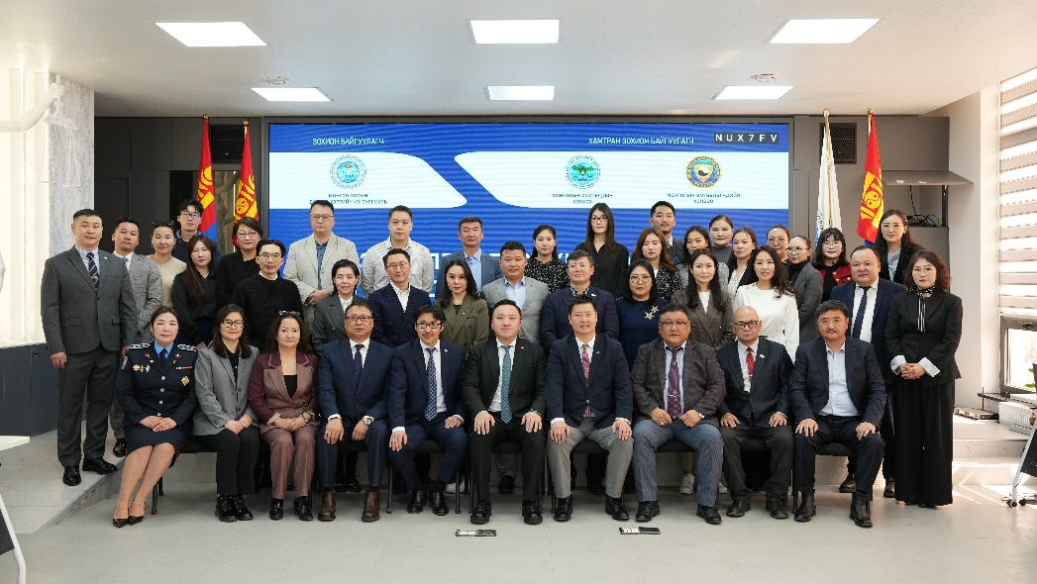
“Эрх зүйн процесс хиймэл оюуныг ашиглахад хүний эрхийг хангах нь” сэдвээр 2026 оны 04 дүгээр сарын 17-ны өдөр эрдэм шинжилгээний хурлыг зохион байгуулсан.

Slide 21
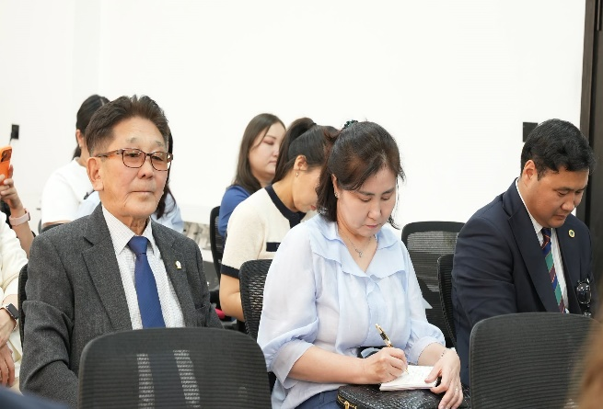
Монголын Хуульчдын холбооноос Хансс-Зайделийн сантай хамтран “Хууль бус хөрөнгө хураах” сэдэвт хэлэлцүүлэг, чөлөөт ярилцлагыг 2026 оны 6 дугаар сарын 17-ны өдөр зохион байгуулсан.
Хэлэлцүүлэгт ХБНГУ-ын Бавари мужийн Мөнгө угаахтай тэмцэх, гэмт хэргийн хөрөнгө хураах төв байгууллагын (ZGV) дарга, Ерөнхий прокурор Хильдегард Боймлер-Хёсл зочин илтгэгчээр оролцож, Германы мөнгө угаахтай тэмцэх болон гэмт хэргийн замаар олсон хөрөнгийг хураах эрх зүйн зохицуулалт, хэрэгжилтийн туршлага, тулгамдаж буй асуудал, практик кейсүүдийн талаар дэлгэрэнгүй танилцуулсан.

Slide 22
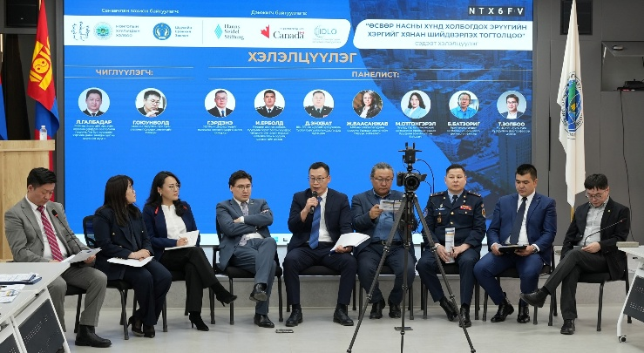
“Өсвөр насны хүнд холбогдох эрүүгийн хэргийг хянан шийдвэрлэх ажиллагаа” сэдэвт олон улсын хэлэлцүүлэг зохион байгууллаа

Slide 23
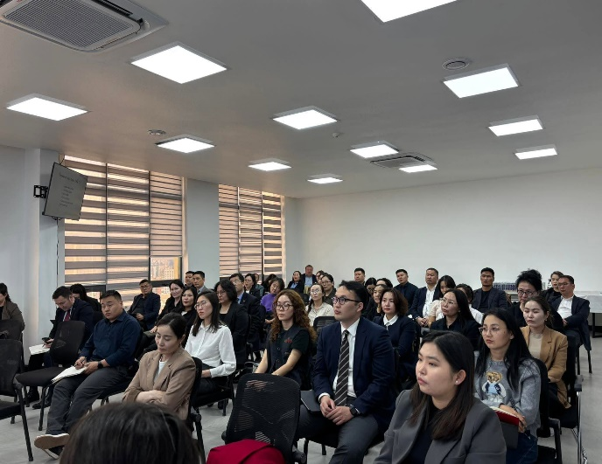
“Захиргааны шийдвэр гаргах ажиллагаа: нийтийн ашиг сонирхлыг хамгаалах асуудал” сургалт, хэлэлцүүлэг зохион байгуулав

Slide 24
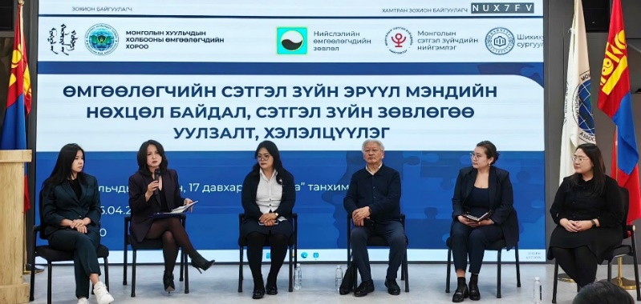
Өмгөөлөгчийн сэтгэл зүйн эрүүл мэндийн нөхцөл байдал, сэтгэл зүйн зөвлөгөө" сэдэвт уулзалт, хэлэлцүүлэг зохион байгууллаа

Slide 25




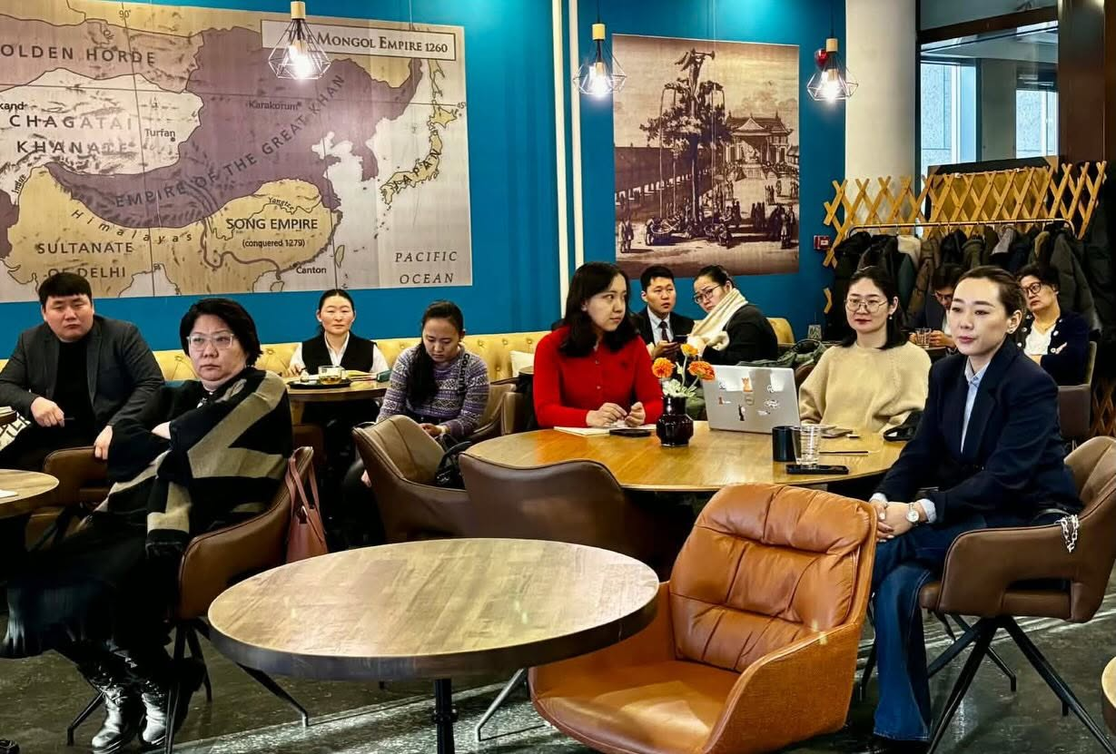
Хороодоос 15 гаруй өглөөний уулзалтыг зохион байгуулав. Үүнд: УБ хотод 10, орон нутгийн 5 аймгийн хуульчдад зохион байгуулах

Slide 26
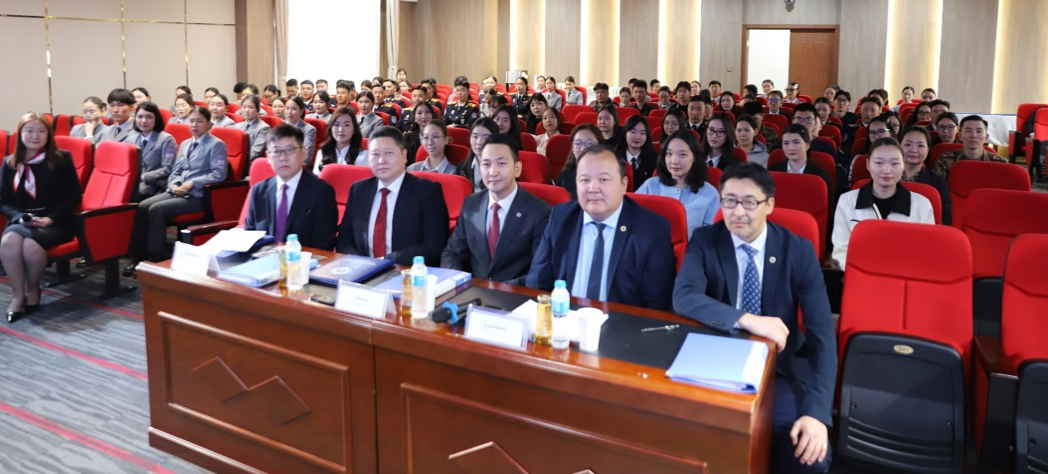
Оюутнуудын дунд прокурорын байгууллагын үйл ажиллагаа, прокурорын хяналтын онцлогийг таниулан сурталчлах зорилгоор илтгэлийн уралдааныг зохион байгуулав

Slide 27
Тайлант хугацаанд Хуульчдын холбооноос дараах байгууллагуудтай хамтын ажиллагааны санамж бичиг байгуулав. Үүнд: 1.“Болорсофт” ХХК; 2.“Иргэний үндсэн эрх, хөгжил” ТББ; 3.“Солонгон гүүр” ТББ; 4.Хот байгуулалт, барилга, орон сууцжуулалтын яам; 5.“ОН ХАППИ МОНГОЛ” ТББ; 6."Их Засаг" их сургуулийн Xууль зүйн сургууль; 7.Шүүгчдийн холбоо; 8.БНСУ-ын “Ди Эл Жи” хуулийн корпораци; 9.Монголын Үйлдвэрчний эвлэлийн холбоо; 10.“Иргэний нисэхийн Үндэсний төв” ТӨХК; 11.ТУС Солюшн ХХК; 12.AI GLOBAL ACADEMY; 13.“Монгол Улсад Жендэрт суурилсан хүчирхийлэлтэй тэмцэх тогтолцоог бэхжүүлэх нь” (2025–2030) төслийн хоёрдугаар шатны төсөл; 14.Монголын Волейболын холбоо

Slide 28
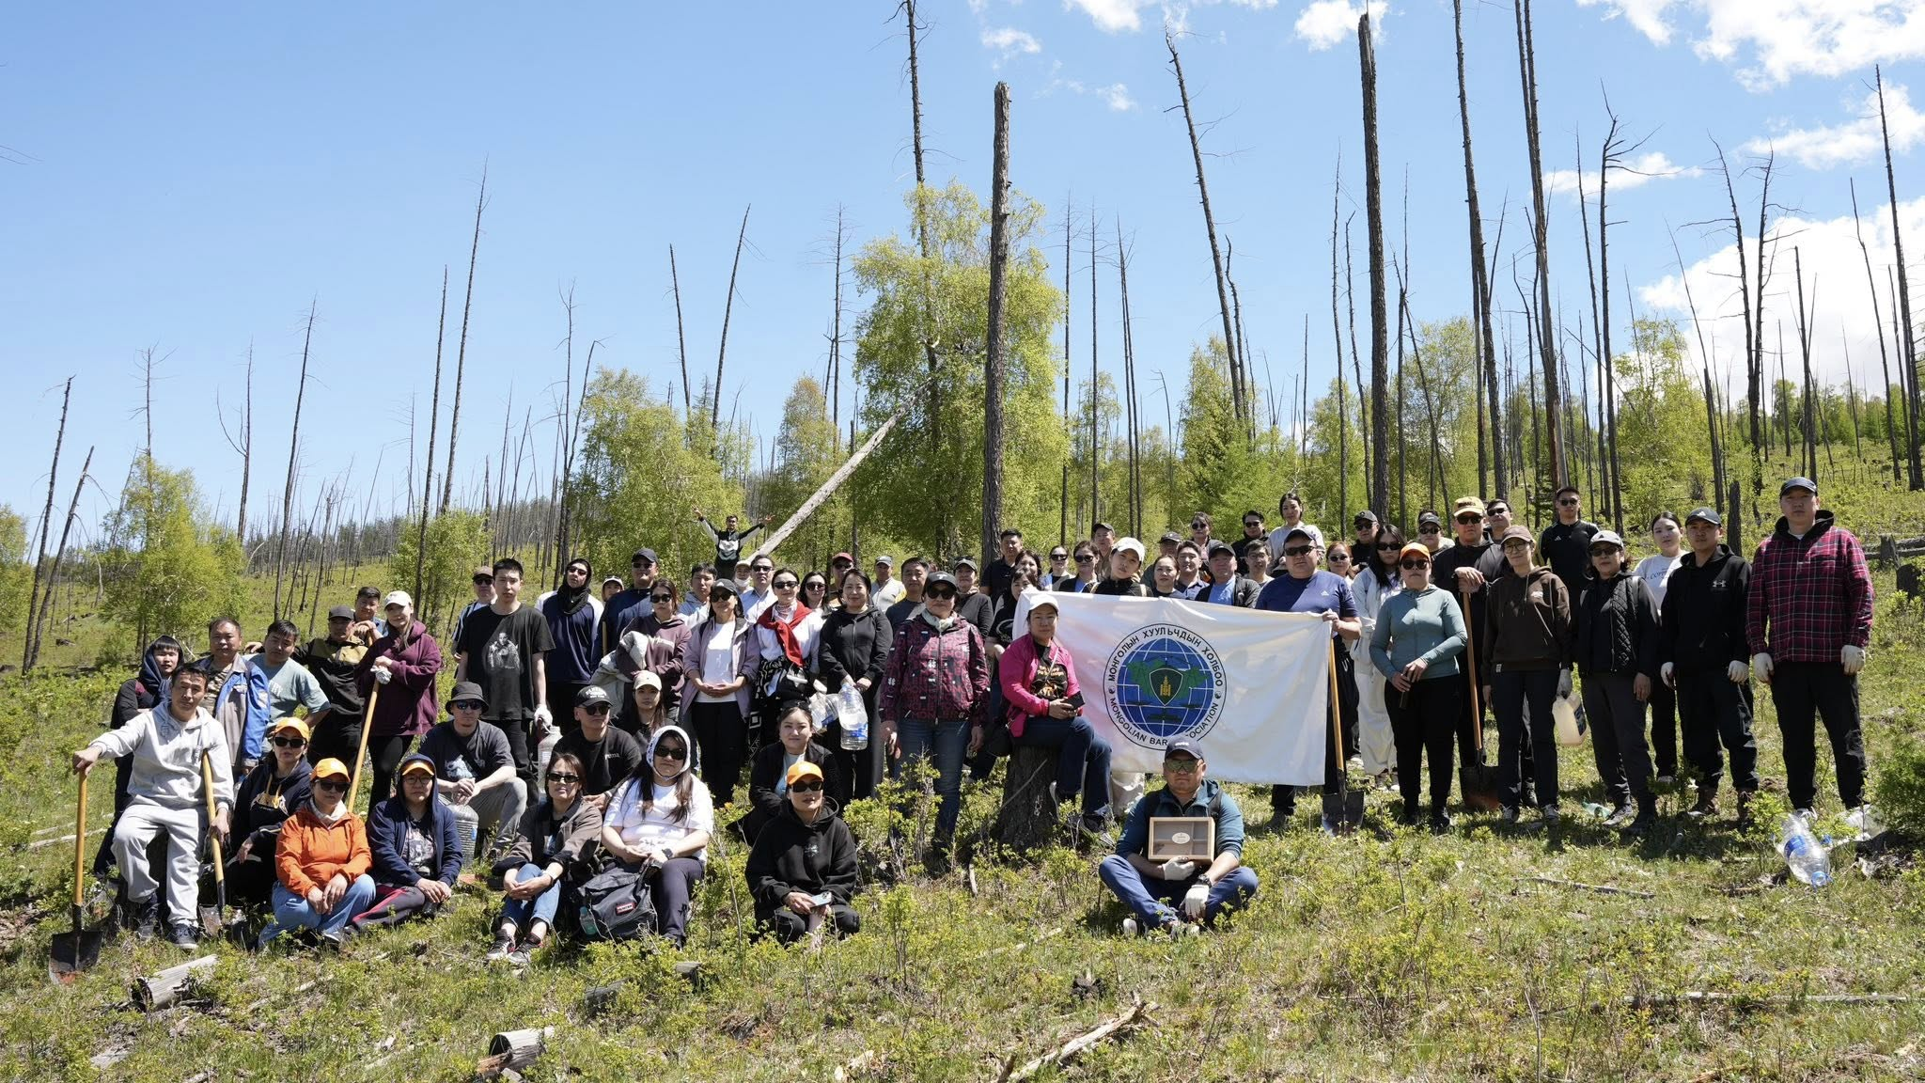
Монголын Хуульчдын холбоо, Монголын хушин ойн эко системийг хамгаалах нийгэмлэгтэй хамтран зохион байгуулсан. “Цөлжилттэй тэмцэхэд хуульчдын оролцоо” хуш мод тарих өдөрлөгт улс, нийслэл, тээвэр, дүүргийн прокурорын газрын прокурор ажилтнууд оролцож, хүрээлэн байгаа орчныг хамгаалах, ойн эко системийг нэмэгдүүлэх, цөлжилттэй тэмцэхэд хувь нэмэр оруулах зорилгоор Богд хан уулын Чулуутын аманд 150 гаруй хуш мод тарьсан.

